Slide 1
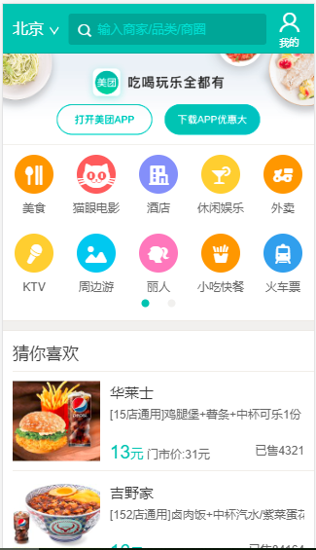
用户界面
如右图。
实现思路
远程创建仓库，clone下来，切记勾选readme.md，.gitignore(忽略文件)
最少向远程提交三次，加上描述
Gulp编译scss，监听scss文件，压缩css，js
用gulp-webserver起服务，用middleware模拟拦截前端接口
模拟swiper和列表的数据
最后把src的文件打包到build文件夹下
配置scripts字段，执行npm run dev 开发环境 npm run build 线上环境

